Slide 1
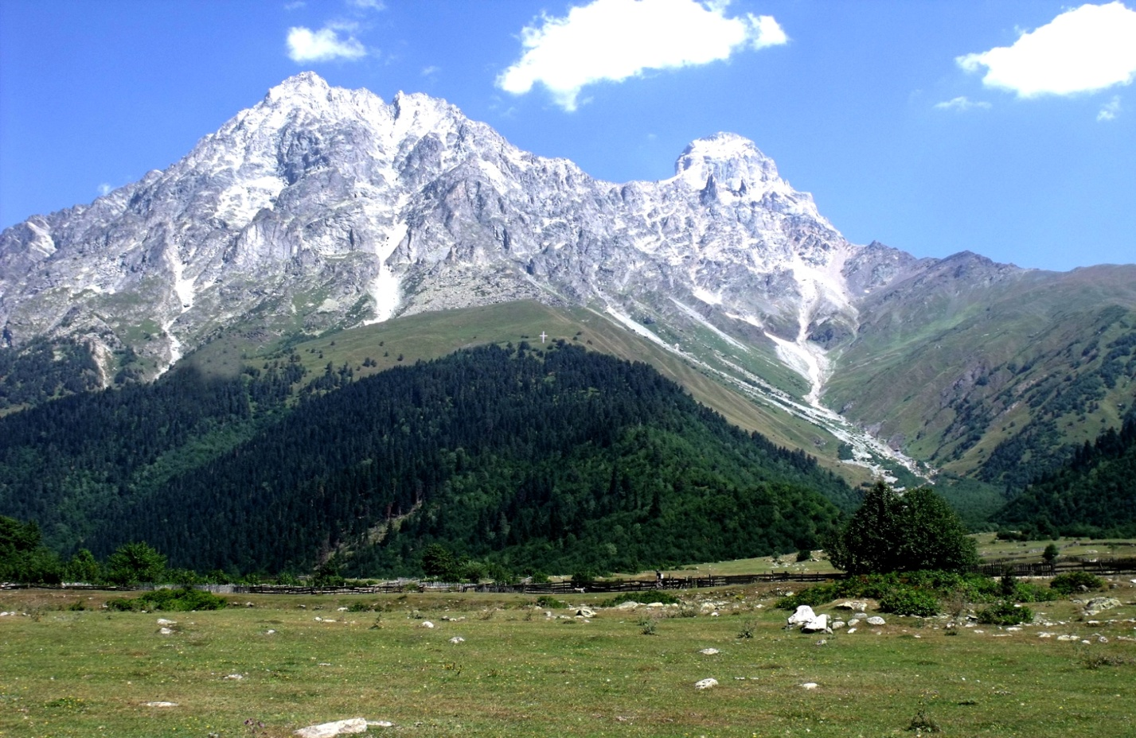
სვანეთის 2014 წლის არქეოლოგიური ექსპედიციის ანგარიში
ხელმძღვანელი: პროფ. ზვიად კვიციანი

Slide 2
 | ობიექტი | კოორდინატი
1 | ზემო ხაიშის შუა საუკუნეების ნამოსახლარი | X -0270588 Y -4758288; H625
2 | ჭუბერის თემი, სოფელი ზედა ლახამი მეტალურგიული საწარმო | X -0270332 Y -4764915. H797
3 | ჭუბერის თემი, სოფელი ქვედა მარღი (ნამოსახლარი) | X -0270318 Y -4765920; H659
4 | ჭუბერის თემი, სოფელი ზედა მარღი. რომაული ხანის საგუშაგო | LAT 43’ 01’ 04” N LONG 42’10’48” E
5 | ფარის თემი, სოფელი ზემო ლუჰა. შუა საუკუნეების ნამოსახლარი | LAT 37’93’70” N LONG 50’37’91” E
6 | ბეჩოს თემის, სოფელი მაზერი, ადგილი ,,გომარი’’ შუა საუკუნეების სამაროვანი | LAT 43’02’17” N LONG 42’34’41” E
7 | ბეჩოს თემი, სოფელი მაზერი, ,,შიხრის’’ შუა საუკუნეების საფორთიფიკაციო კედელი. | 709435.89 m E 9582051.85 m N
8 | ფარის თემი, სოფელი ქვედა ლუჰა, (ლუჰას განძი) სპილენძის არქაული ცული და შუბის პირი. | LAT 42’59’53” N LONG 42’34’31” E
9 | ბეჩოს თემი, სოფელი ქართვანი, ადგილი ,,ბენიერი’’, საიუველირო (საოქრომჭედლო) იარაღები | 300735.89 m E 4765051.24 m N
10 | ბეჩოს თემი, სოფელი ქართვანი. ადგილი ,,ტირბიში’’, მეტალურგიული მაღარო. | 303109.75 m E 4764893.15 m N
11 | ქვედა იფარი, ადრე შუა საუკუნეების ქოთანი, სამტუჩა დოქი და ქვევრი. | LAT 43’00’30” N LONG 42’17’29” E
12 | ეცერის თემი, სოფელი ცალანარი წმ. გიორგის ეკლესია (IX-X) | LAT 43’00’38” N LONG 42’49’24” E

Slide 3
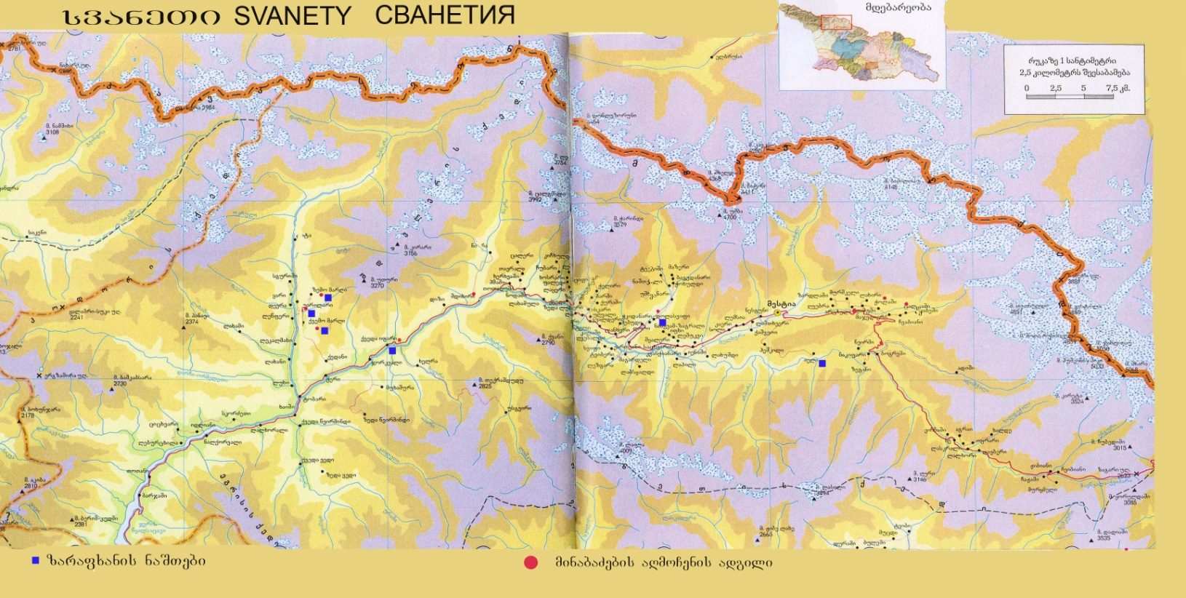

Slide 4
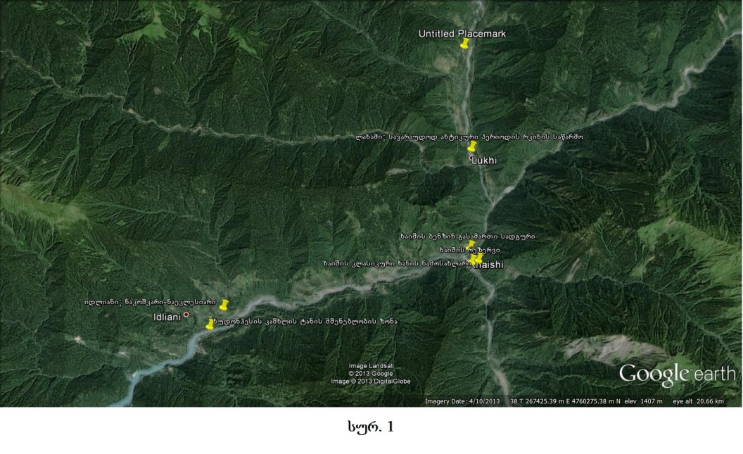
ხუდონჰესის (ლალხორის) დატბორვის ზონა

Slide 5
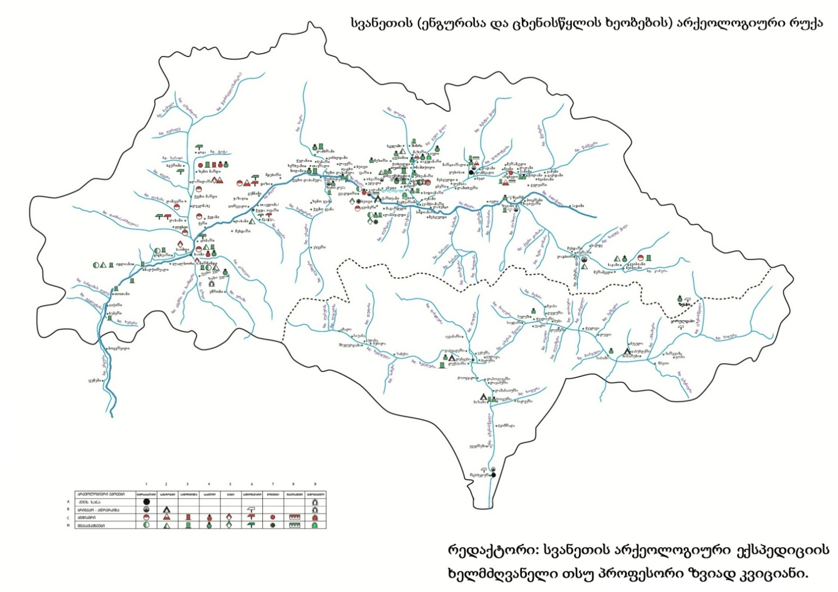

Slide 6
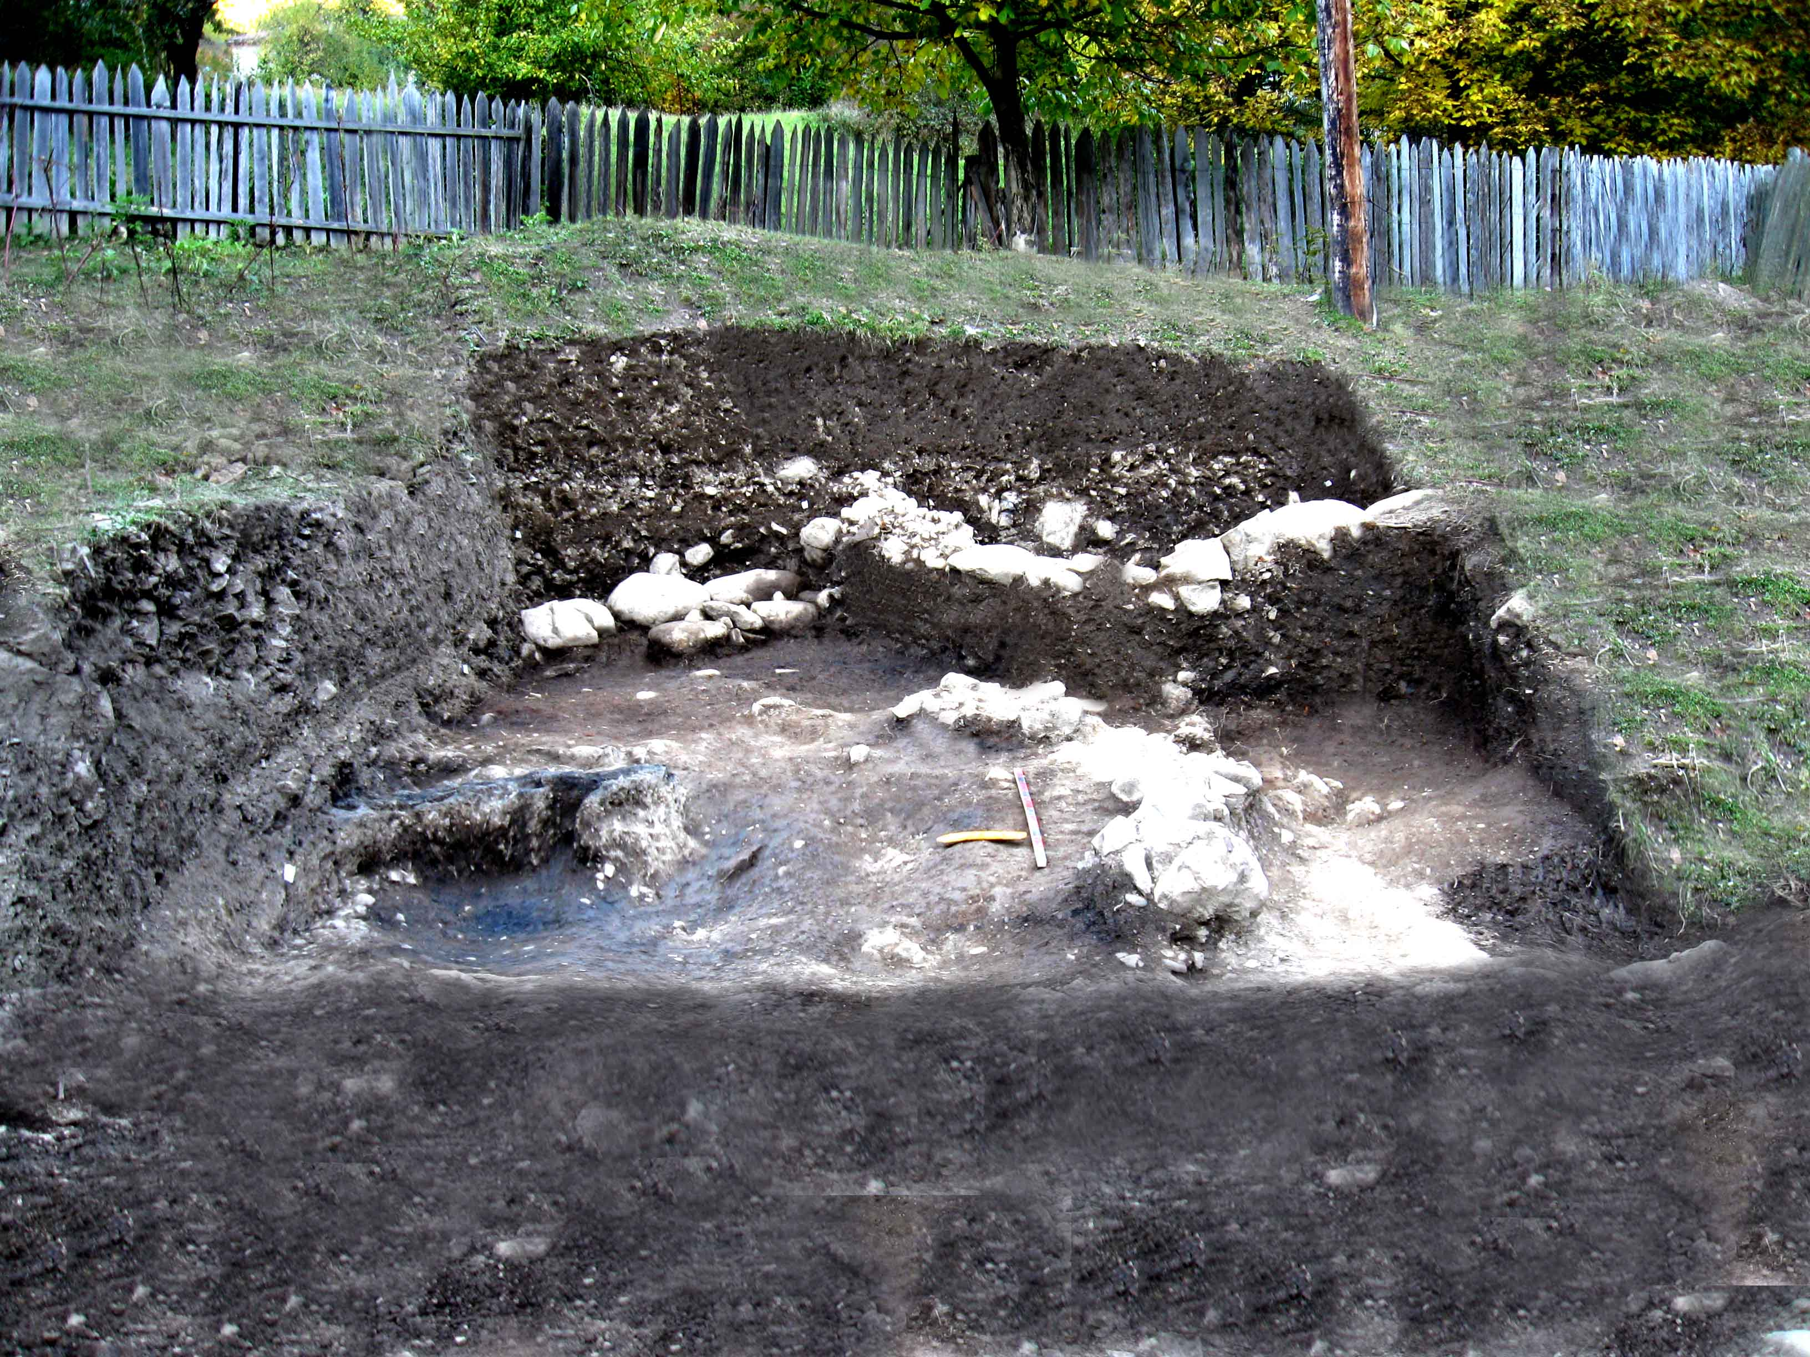
ძვ. წVII_IVს.ს. საკულტო კომპლექსი (სვანეთი, ზემო ხაიში)

Slide 7
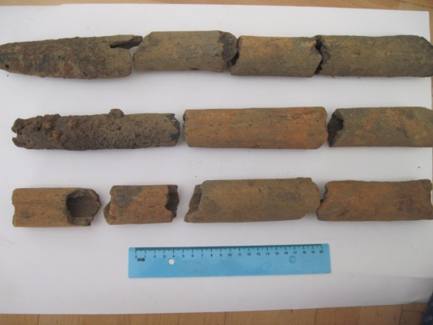
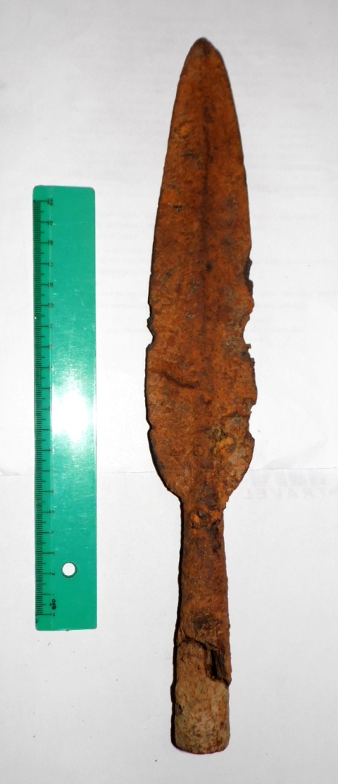
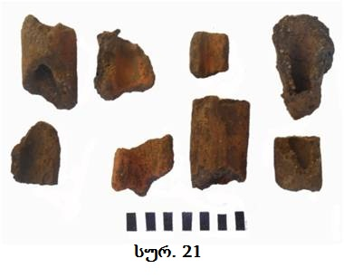
ადრერკინის ხანის მეტალურგიული საწარმოს ნაშთები. თიხის კერამიკული მილები და რკინის შუბის პირი (სვანეთი, ჭუბერის თემი, სოფ. ლახამი)

Slide 8
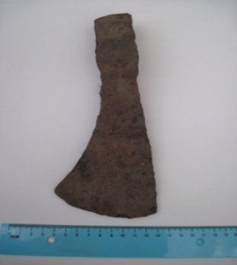
ე.წ. წებელდური ტიპის რკინის ცული ძვ. წ. VI-V სს. (სვანეთი ჭუბერის თემი. სოფ. ქვ. მარღი)

Slide 9
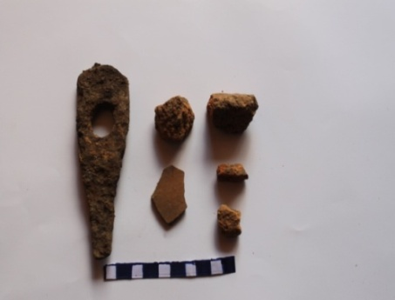
შუა საუკუნეების არტეფაქტები, ჭუბერის თემი, სოფ. ქვ. მარღი

Slide 10
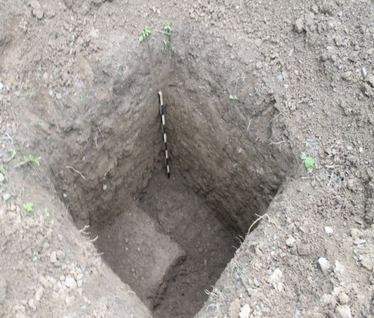
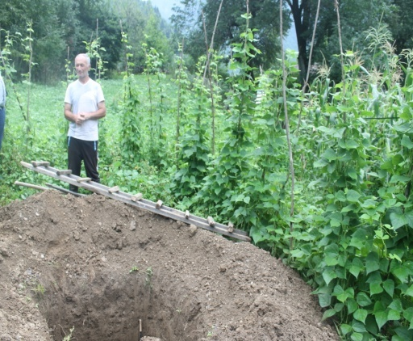
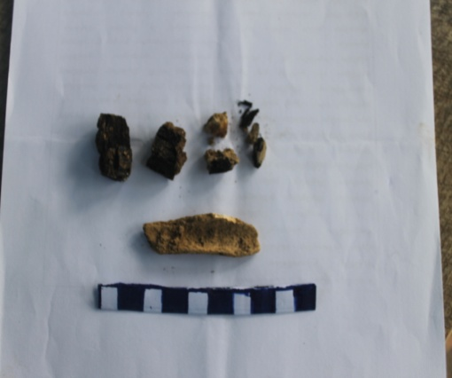
ზემო ლუჰას შუა საუკუნეების ნამოსახლარი

Slide 11
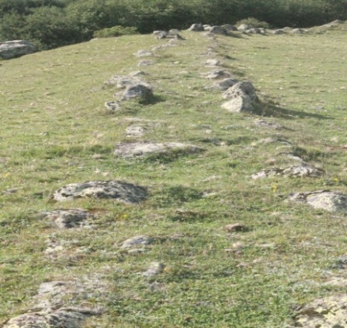
შუა საუკუნეების სასიმაგრო თავდაცვითი კედლის ფრაგმენტი. სვანეთი, მესტიის რ-ნი, ბეჩოს თემი, ადგილი ,,შიხრა’’.

Slide 12
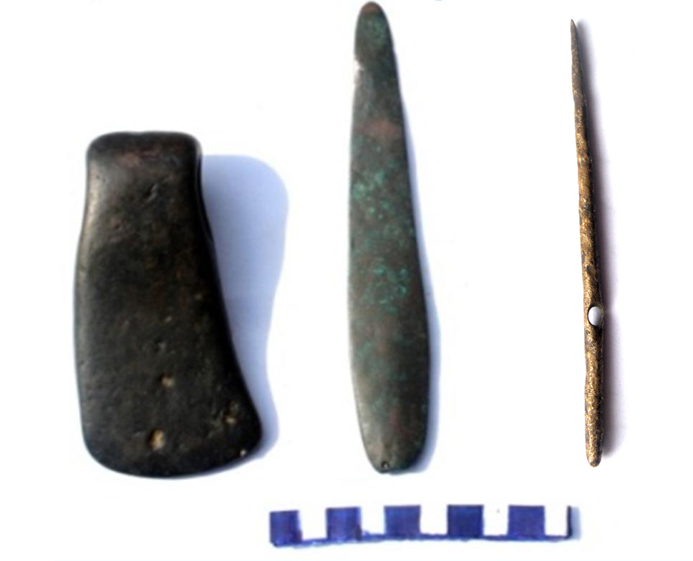
სპილენძის ნივთების კოლექცია (ცული, სატევრისპირი, საკინძი) ძვ.წ. IV-III ათასწლეული (სვანეთი, მესტის რ-ნი სოფ. ქვ. ლუჰა)

Slide 13
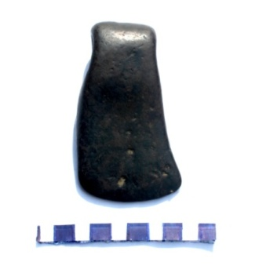
ძვ.წ. IV ათასწლეულის სპილენძის ყუადაქანებული ცული (სვანეთი, მესტიის რაიონი ცოფ. ქვ. ლუჰა)

Slide 14
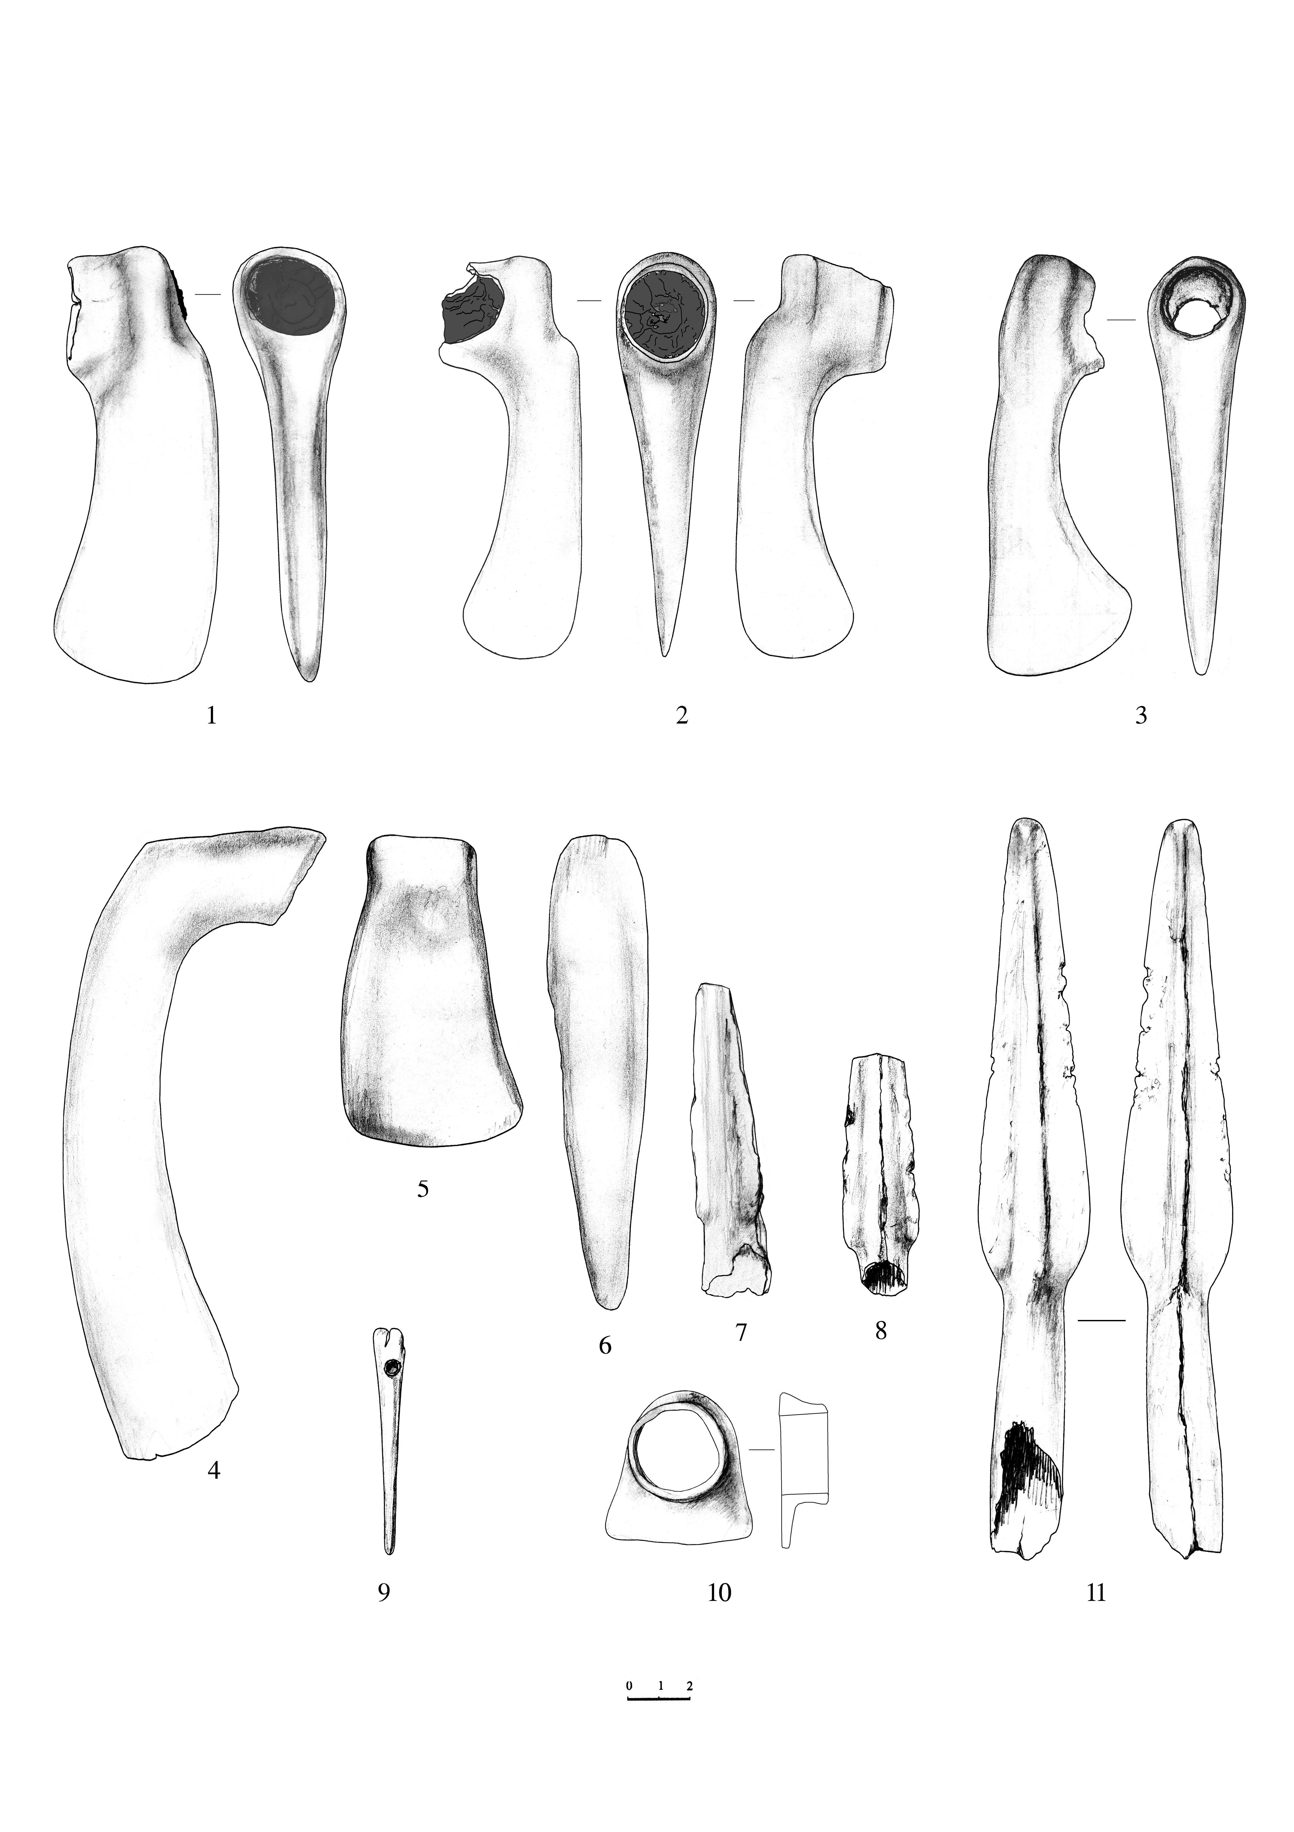
სპილენძ-ბრინჯაოს ნივთების კოლექცია IV-III-II ათასწლეულები. (სვანეთი, მესტიის რ-ნი, სოფლები, ქვ. ლუჰა, და ზედა ლუჰა)

Slide 15
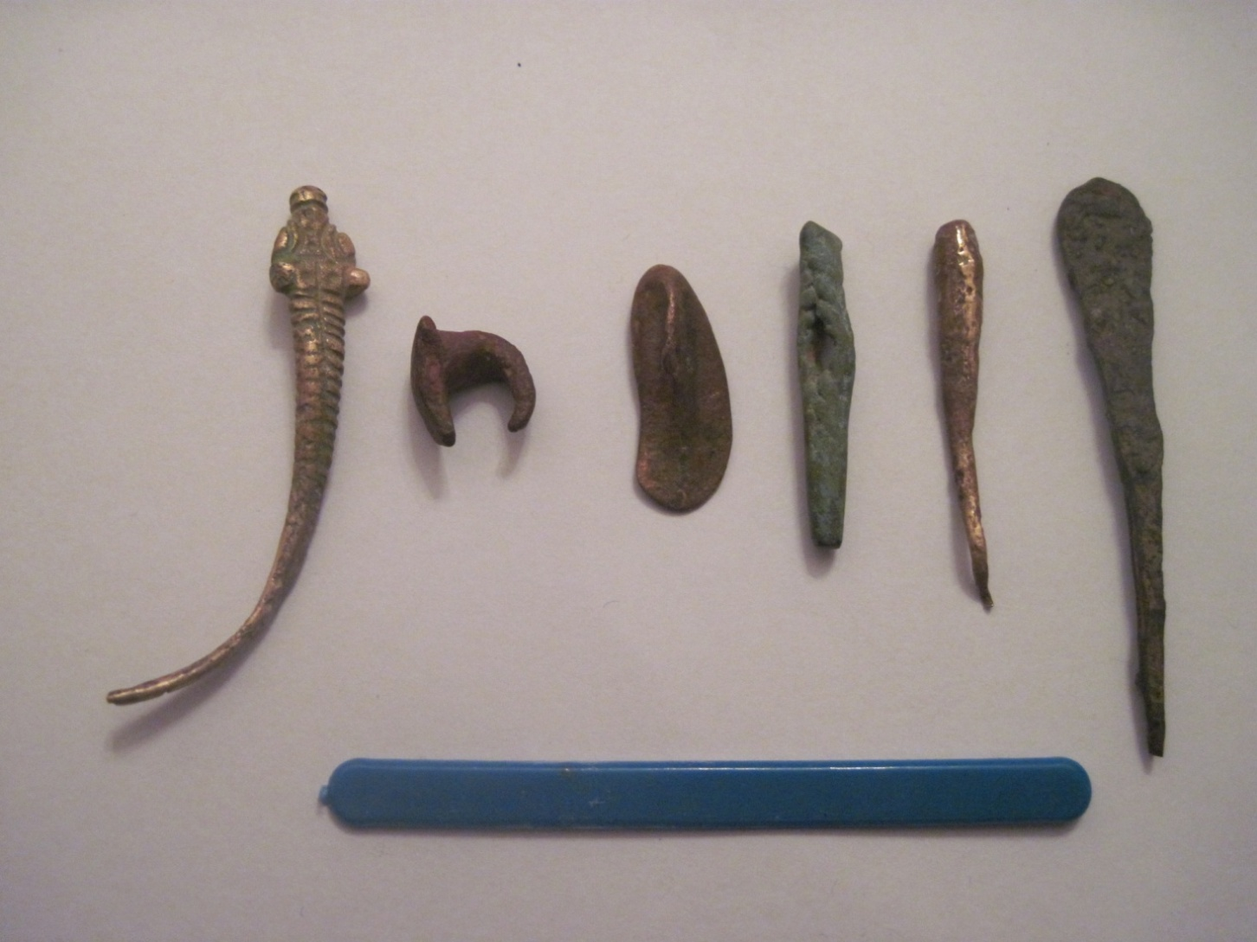
საუველირო (საოქრომჭედლო) იარაღები. ძვ.წ. I ათასწლეული (სვანეთი, მესტიის რ-ნი, ბეჩოს თემი, ადგილი ,,ბენიერი’’)

Slide 16
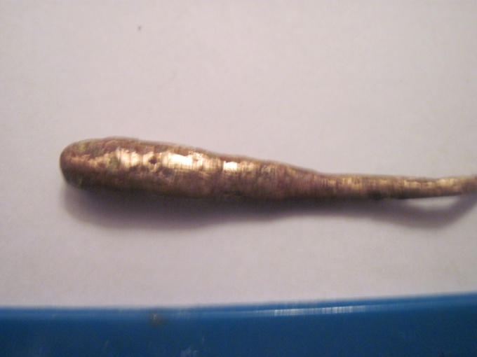
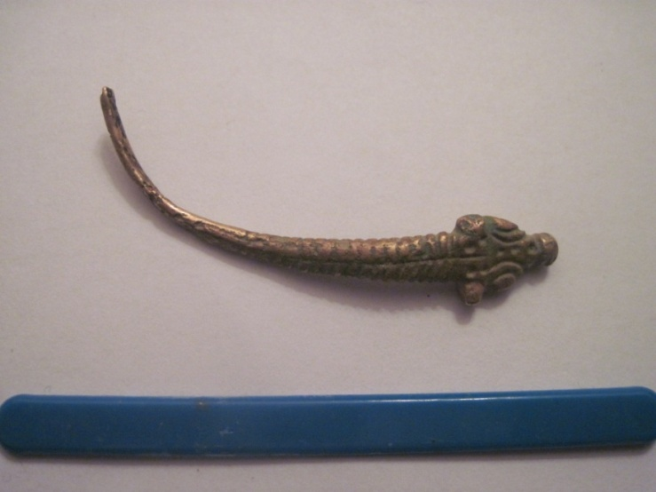
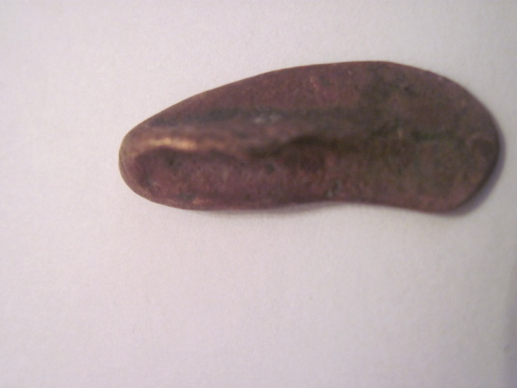
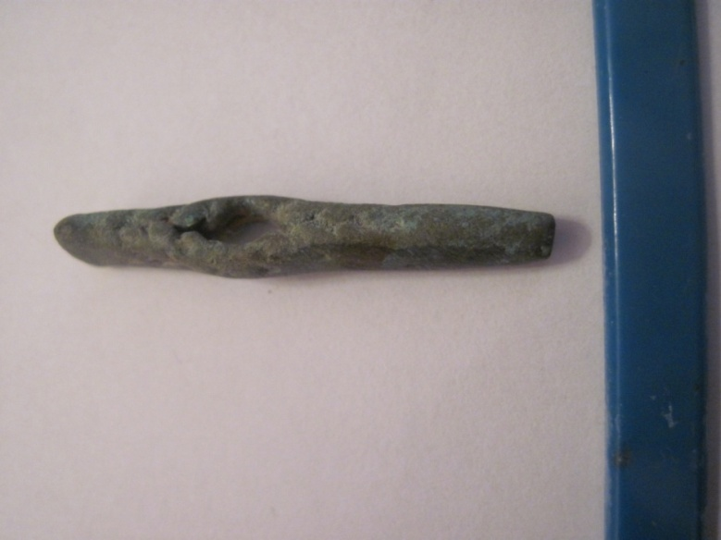
საუველირო (საოქრომჭედლო) იარაღები. ძვ.წ. I ათასწლეული (სვანეთი, მესტიის რ-ნი, ბეჩოს თემი, ადგილი ,,ბენიერი’’)

Slide 17
რენტგენოფლუორესცენტული ანალიზის შედეგები
№ | nivTis dasaxeleba | Eelementis Semcveloba, (%)
 |  | Fe | Cu | Zn | As | Pb | Sn | Sb
1 | კანფარინი | 0,06 | 88,14 | 9,14 | - | 1,74 | 0,66 | -
2 2’ | gvelTevზა (sakinZi) | 0,58 | 84,72 86,99 | 0,33 0,16 | - - | 0,06 | 15,10 11,10 | 0,11 -
3 3’ | ცულ-CaquCi |  | 44,12 64,45247 | 0,59 0,26557 | - | 2,06 1,06856 | 50,57 34,2034
4 4’ | ფexისტერფი saxeluri |  | 93,99 95,61795 | 0,71 0,22851 | - | 1,05 1,05566 | 3,24 3,08789
5 5’ 5” 5’’’ | იremiსთავიანი საკინძი isris piri |  | 76,45 77,08751 98,35726 97,50 | 0,11 0 0 0,12 | 0,04 0,03 | 0,58 0,79921 0,51576 0,36 | 13,56 22,10328 1,11698 0,97 | 0,80 0,73

Slide 18
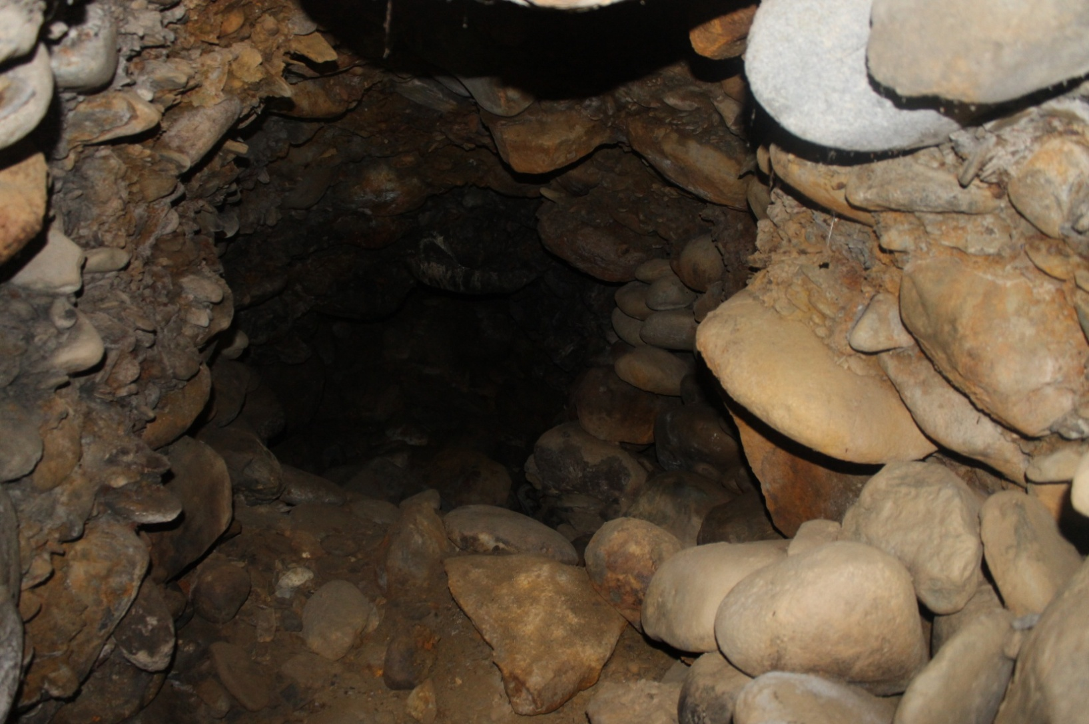
სამთადამნო გამონამუშვარი (მაღარო) - სვანეთი, მესტიის რ-ნი ბეჩოს თემი. ადგილი ,,ტირბიში’’

Slide 19
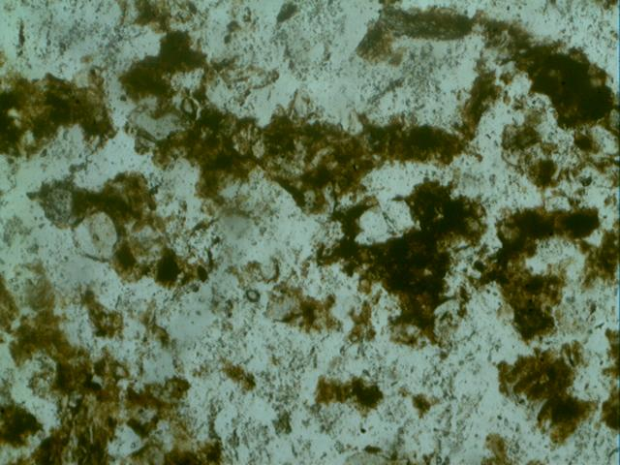
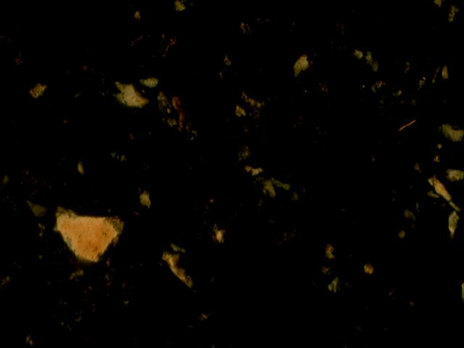
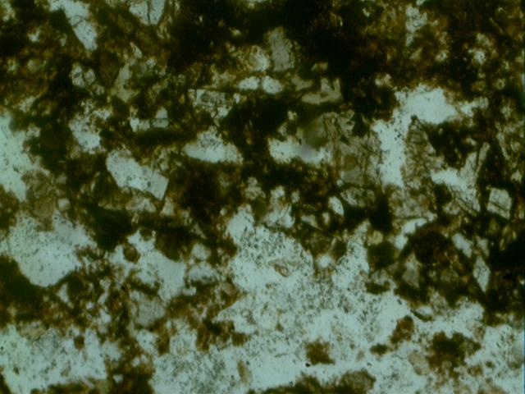
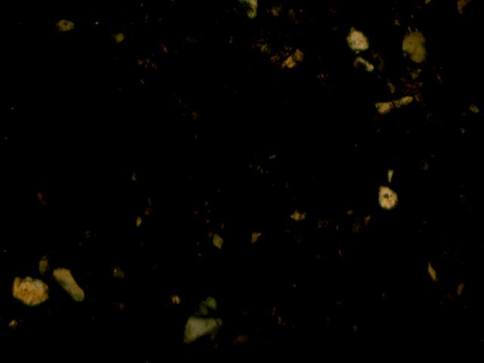
ტირბიშის მაღაროს რენტგენოფლუორესცენტული ანალიზის შედეგები მიკროსკოპში ქანი წარმოდგენილია რკინის ჰიდროჟანგის (ლიმონიტი) ფოროვანი მასით. ფორები ცარიელია. იშვიათად გვხვდება კვარცის წვრილი მარცვლები.

Slide 20
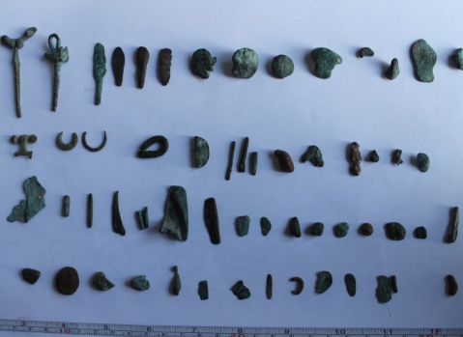
სპილანძისა და ბრინჯაოს მცირე პლასტიკის საკულტო არტეფაქტები. ძვ.წ. II-I ათასწლეული, (სვანეთი, ბეჩოს თემი, ადგილი ,,ბენიერი’’)

Slide 21
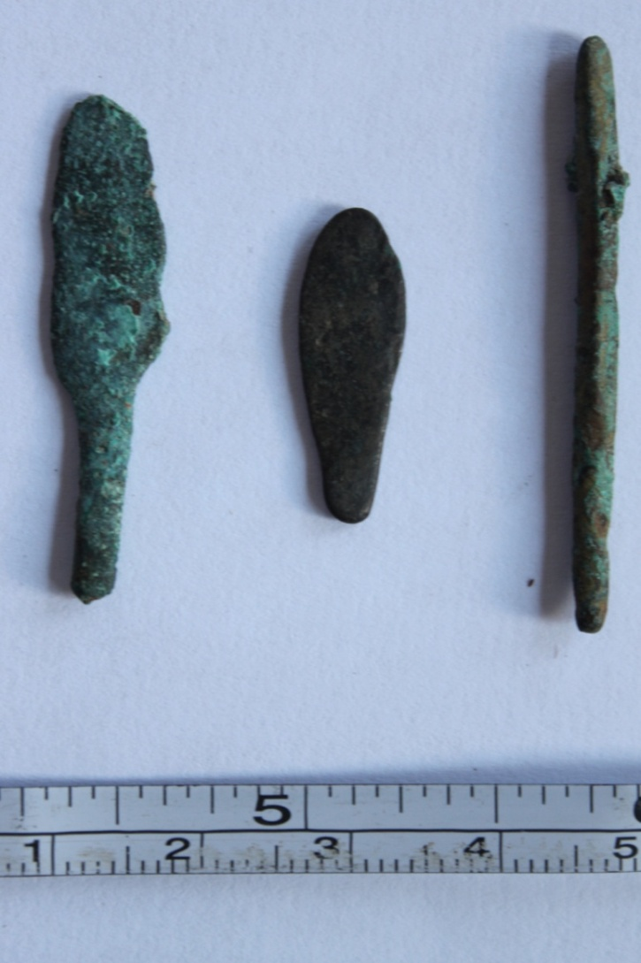
ბრინჯაოს საკინძი და შუბისპირები ძვ.წ. II-I ათასწლეული (სვანეთი, მესტიის რ-ნი, ბეჩოს თემი ადგილი ,,ბენიერი’’)

Slide 22
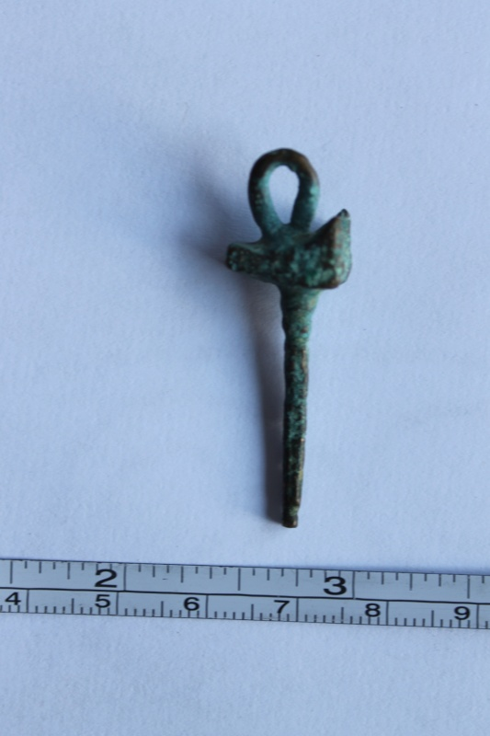
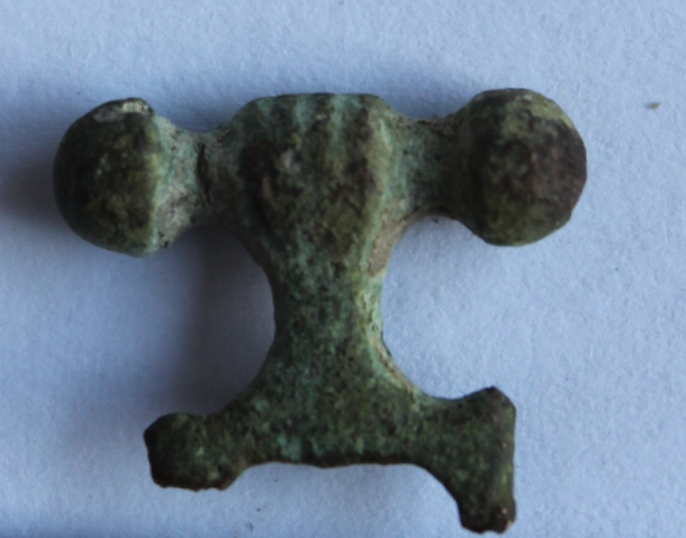
ბრინჯაოს საკინძი, ირმის თავის გამოსახულებით და მინიატურული სატევრის ტარი ადამიანის ხელის გამოსახულებით ძვ. წ. II-I ათასწლეული, (სვანეთიბეჩოს თემი, ადგილი ,,ბენიერი’’)

Slide 23
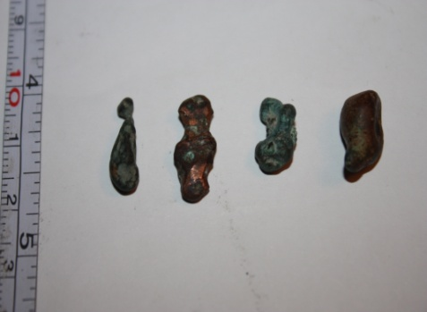
სპილენძ-ბრინჯაოს ნახევარფაბრიკატები ძვ.წ. II-I ათასწლეული, (სვანეთი, ბეჩოს თემი, ადგილი ,,ბენიერი’’)

Slide 24
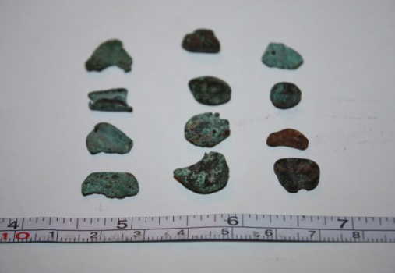
ბრინჯაოსა და სპილენძის ნახევარფაბრიკატებიძვ.წ. II-I ათასწლეული, (სვანეთი, ბეჩოს თემი, ადგილი ,,ბენიერი’’)

Slide 25
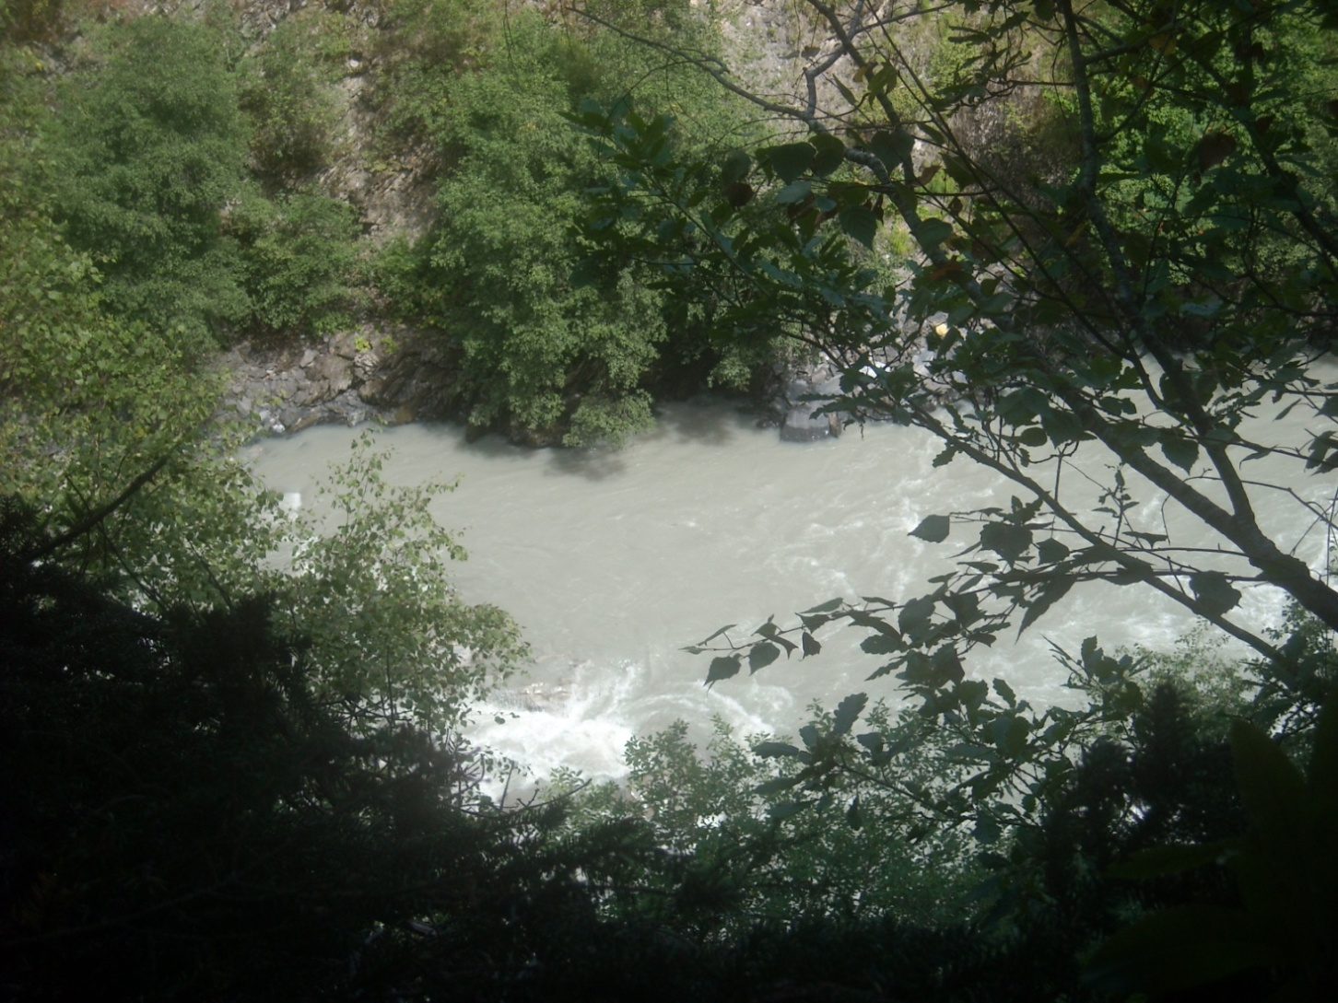
მდ. ენგურის, მარჯვენა სანაპირო, ადგილი ,,ბენიერი’’.

Slide 26
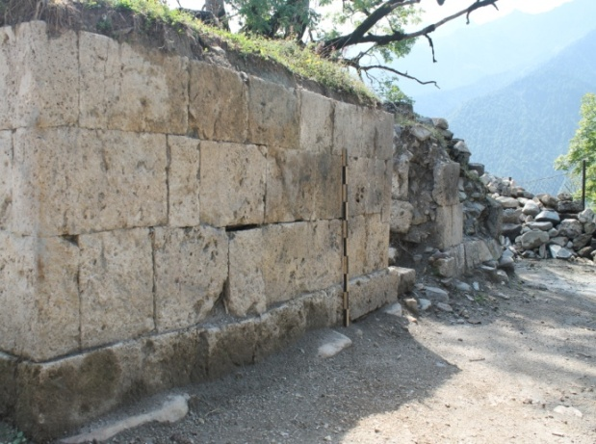
წმ. გიორგის სახელობის IX-X სს ეკლესია (სვანეთი, ეცერის თმი, სოფ. ცალანარი)

Slide 27
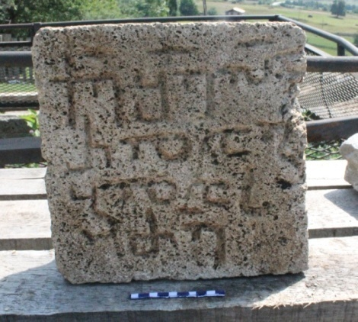
IX-X სს. წმ. გიორგის სახელობის ეკლესიის წარწერის ფრაგმენტი (სვანეთი, მესტიის რ-ნი, სოფ. ცალანარი)

Slide 28
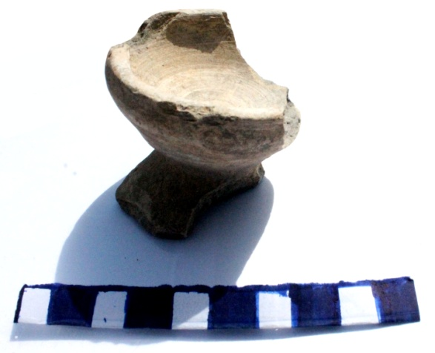
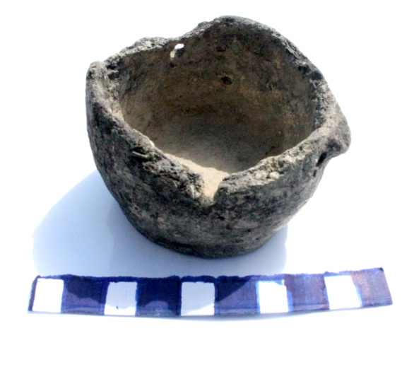
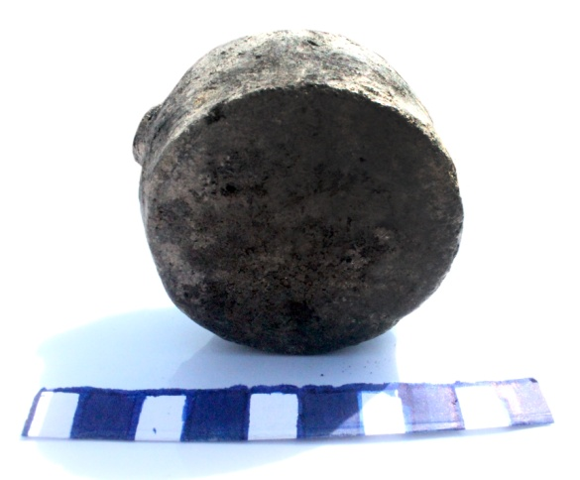
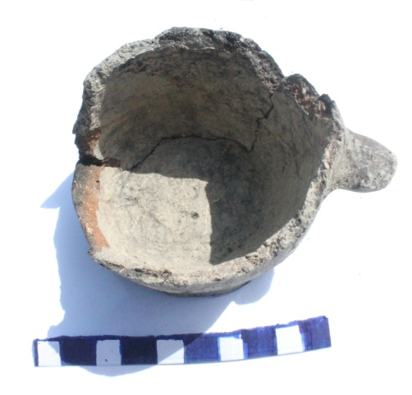
თიხის საზიარო ჭურჭელი. წმ. გიორგის სახელობის IX-X სს ეკლესიის ეზო. (სვანეთი, ეცერის თემი, სოფ. ცალანარი)

Slide 29
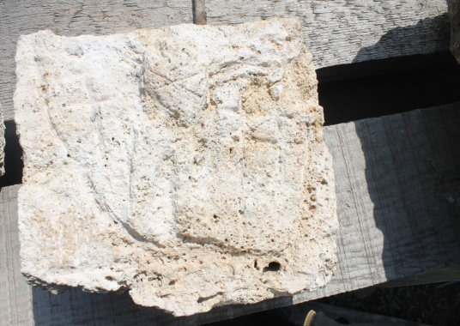
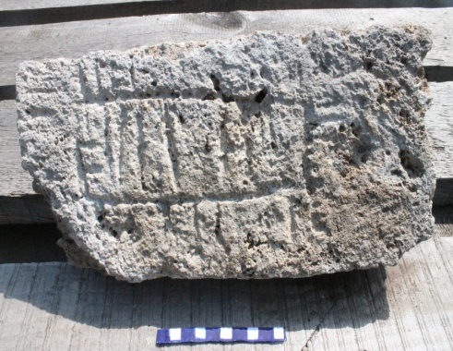
IX-X სს. წმ. გიორგის სახელობის ეკლესიის ფრაგმენტები (სვანეთი, მესტიის რ-ნი, სოფ. ცალანარი)

Slide 30
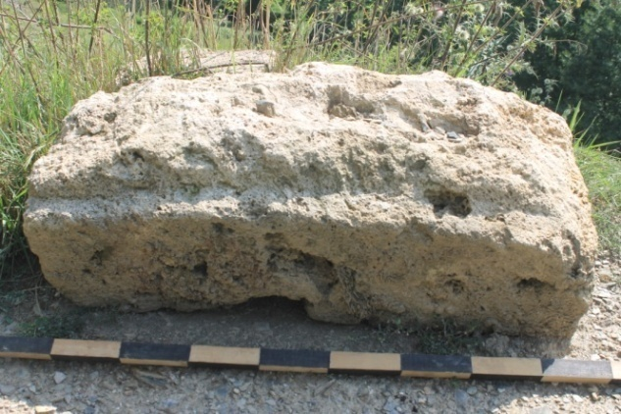

Slide 31
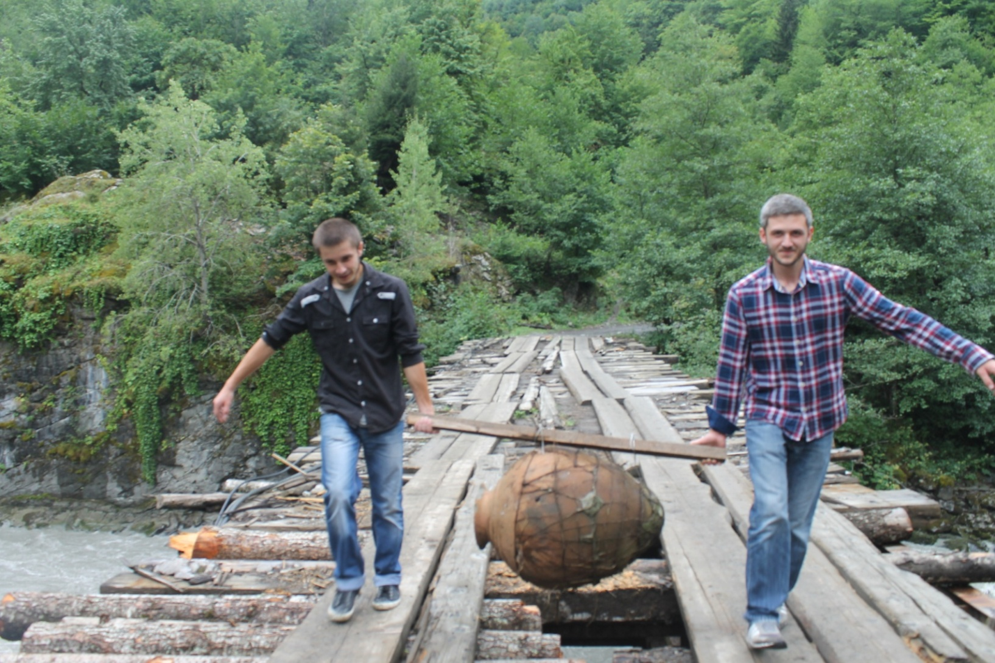
ადრე შუასაუკუნეების ქვევრის ტრანსპორტირება სვანეთის ისტორიულ-ეთნოგრაფიულ მუზეუმში. (სვანეთი, სოფ. ქვ. იფარი, ხიდი მდ. ენგურზე) თსუ არქეოლოგიის მიმართულების სტუდენტები: ამირან ნადირაშვილი და ოთარ აბუაშვილი

Slide 32
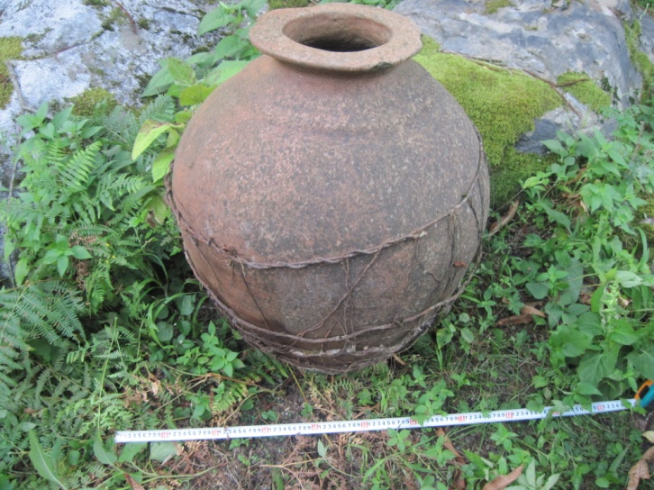
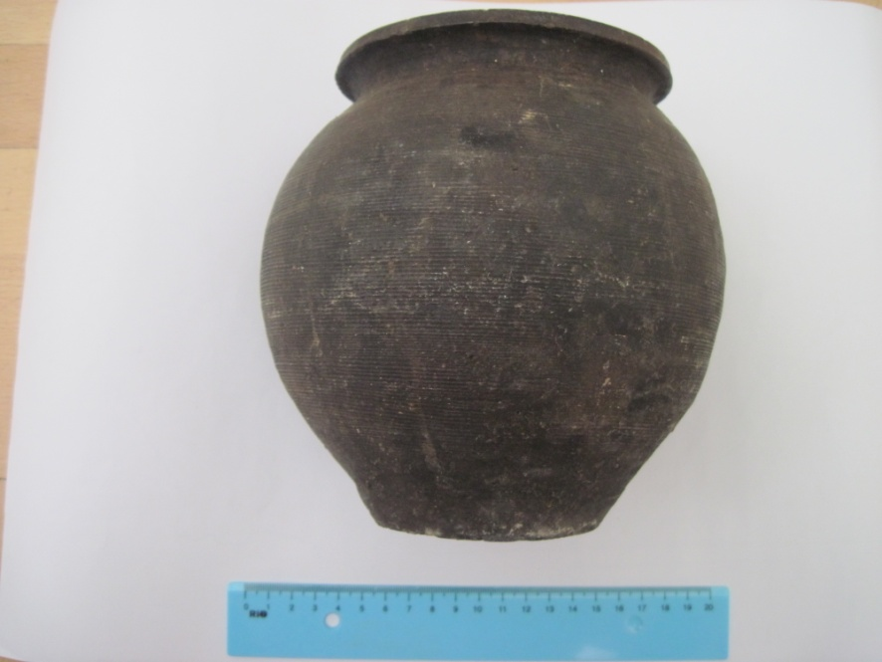
ადრე შუასაუკუნეების ხანის თიხის ჭურჭელი (სვანეთი, ლახამულის თემი, სოფ. ქვ. იფარი)

Slide 33
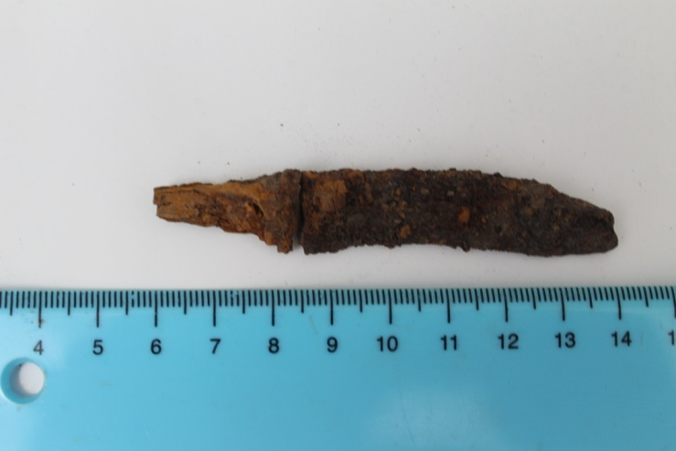
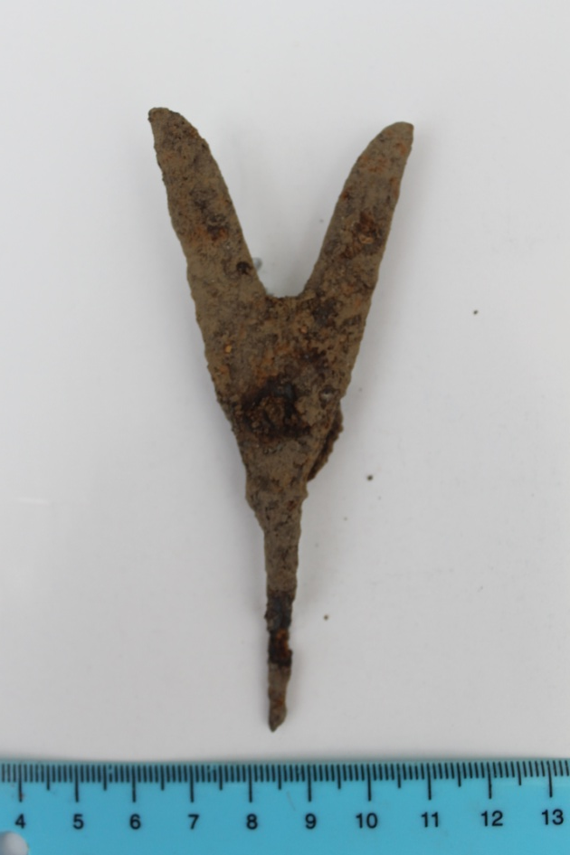
შუა საუკუნეების ხანის რკინის დანა და ორკაპა ისრისპირი (სვანეთი, იფარის თემი, სოფ. ბოგრეში)

Slide 34
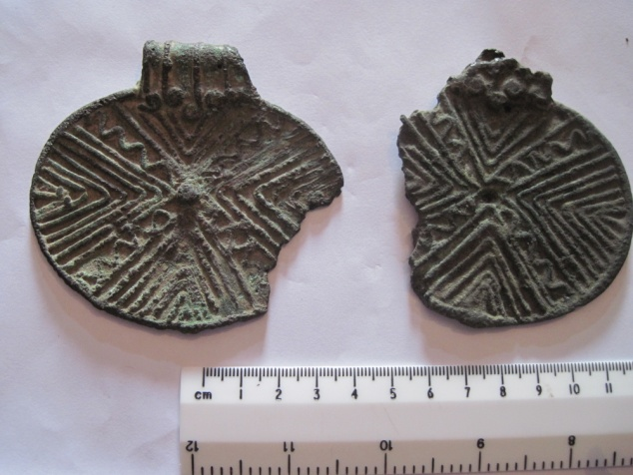
ანტიკური ხანის, მზის დისკოსებრი ბრინჯაოს გულსაკიდები, (სვანეთი, უშგულის თემი, სოფ. ჩაჟაში)

Slide 35
გმადლობთ ყურადღებისათვის

